Slide 1
혼합현실 기반 실감형 전기 회로 실험 콘텐츠
공수민
김종선
노경빈
박에스더
정구현
XRC
지도교수 : 김진모
Notes:
혼합현실 기반 실감형 전기 회로 실험 콘텐츠를 제작한 XRC입니다. 콘텐츠소개를 시작하겠습니다.

Slide 2
CONTENTS
프로젝트 주제
프로젝트 구조
시나리오
기대효과
Notes:
목차입니다. 프로젝트 주제, 프로젝트 구조, 시나리오, 기대효과의 순서로 설명드리겠습니다.

Slide 3
1
프로젝트 주제
Notes:
먼저 프로젝트 주제입니다.

Slide 4
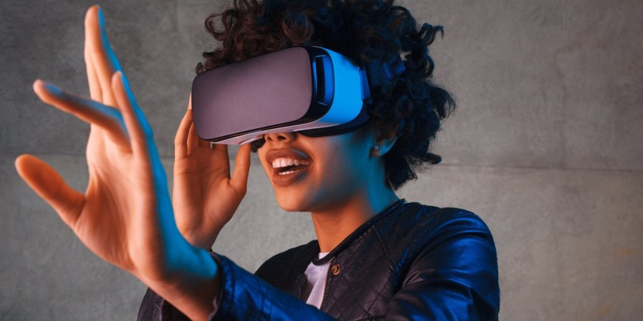

주제 선정 배경
가상현실
수업 효과
학업 성취도
3.14
학습 만족도
3.41
학습 몰입도
3.09
전통적인 수업
수업 효과
학업 성취도
2.74
학습 만족도
2.84
학습 몰입도
2.69
출처 : 실습교육에서 가상현실, 시뮬레이션, 전통적인 강의식 교육방법에 따른 효과 비교 (2021 채민정)
Notes:
주제 선정 배경은 전통적인 수업 방식에서의 수업 효과보다 가상현실 혹은 시뮬레이터를 활용한 수업 방식이 더 효과적이라는 것이었습니다.

Slide 5
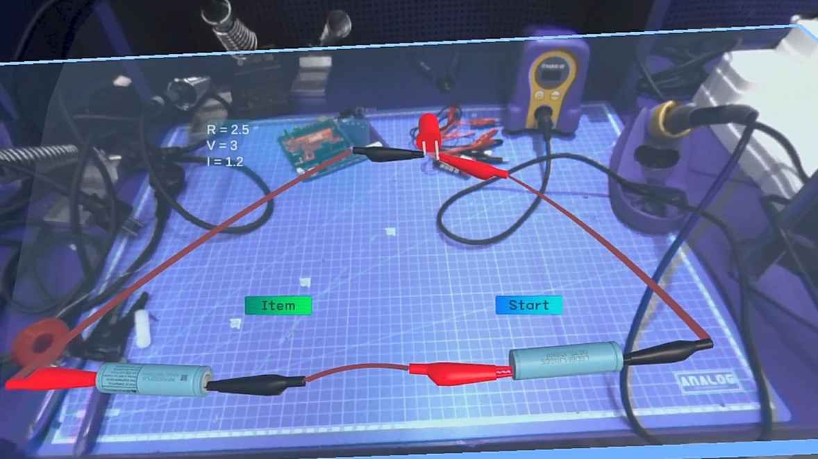
프로젝트 주제
혼합현실 기반 실감형
전기회로 실험 컨텐츠
혼합현실 기술을 교육실험 분야에 활용할 수 있는 프로젝트를 기획하였다.
실험주제는 초등학교 6학년부터 중학교 3학년까지의 교육과정에 있는 전기회로 실험으로 선정하였다.
사용자는 현실공간에서 가상의 객체로 실험을 함으로써 현실감을 느끼는 동시에 컴퓨터 프로그램에서 제공하는 기술의 편리함을 함께 누릴 수 있다.
Notes:
그래서 저희는 초등학교 6학년부터 중학교 3학년까지의 교육과정에 반복적으로 나오는 전기와 관련된 회로실험을 시뮬레이션할 수 있는 프로그램을 만들었습니다.

Slide 6
2
프로그램 구조
Notes:
프로그램 구조입니다.

Slide 7
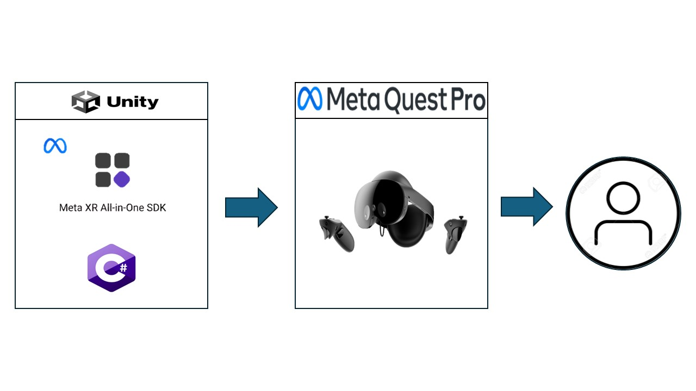
프로그램 구조
소프트웨어
유니티 개발환경에서 C# 언어와 Meta XR All-in-One SDK 를 사용하여 MR 환경을 구현했다.
하드웨어
Meta Quest Pro 를 사용하여 MR 환경에서 사용자가 프로그램과 상호작용 할 수 있다.
사용자
예상되는 주 사용자는 초등학생 고학년부터 중학생이며, 해당 학생들을 가르치기 위해 초, 중학교 교사도 사용할 것으로 기대된다.
Notes:
프로그램의 소프트웨어는 유니티에서 Meta XR All-in-One SDK를 사용하여 C# 언어로 프로그램을 만들었습니다.
하드웨어는 사용자가 MR 환경에서 프로그램을 실행시켜야하기 때문에 Meta Quest Pro를 사용합니다.
주 사용자는 초등학교 고학년부터 중학교 3학년까지로 예상되며, 해당 학생들을 지도하는 교사도 사용할 것으로 보입니다.

Slide 8
3
시나리오
Notes:
다음으로는 시나리오입니다.

Slide 9
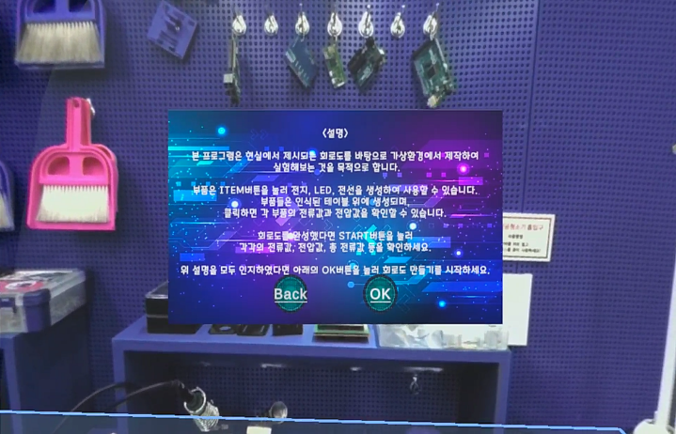
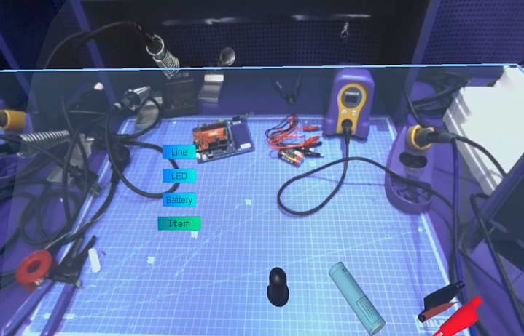

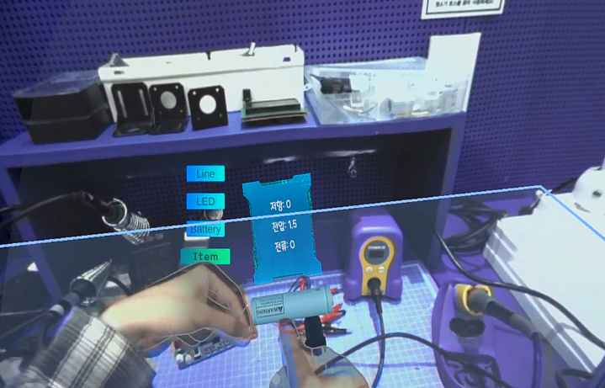
시나리오
Step 1
Step 2
Step 3
Step 4
사용법 설명
회로 작성
회로 작동
부품 확인
프로그램의 시작버튼을 누르면 프로그램을 사용하는 방법에 대한 설명이 있는 UI가 나온다.
부품을 생성하는 UI를 통해 부품을 만들고 부품들을 연결하여 원하는 회로를 제작한다.
만들어진 회로의 Start 버튼을 누르면 회로의 전체의 전류와 전압, 저항이 계산되며 LED에 불이 들어온다.
회로를 구성하는 LED에 걸리는 전압, 전류, 저항을 바로 확인할 수 있다.
Notes:
프로그램을 실행하고 Start 버튼을 누르면 사용법을 안내합니다. 설명서를 닫고 회로 작성을 시작합니다. 회로를 구성하는 부품은 버튼을 통해서 생성이 가능하고 부품들을 적절히 연결하여 회로를 자유롭게 구성합니다. Start 버튼을 눌러 회로를 작동시키면 회로 전체의 저항, 전압, 전류가 계산되어 UI로 보여지고 부품을 손가락으로 눌러 각 부품에 걸리는 값도 확인할 수 있습니다.

Slide 10
4
기대효과
Notes:
기대효과입니다.

Slide 11



기대효과
안전성
편리함
확장성
가상의 재료로 회로를 구성하기 때문에 안전사고의 가능성이 줄어든다.
전압, 전류 등의 정보를 측정 장비 없이 간편하게 확인할 수 있다.
부품의 수나 재료 준비에 대한 제약이 없으므로 다양한 실험 및 교육 콘텐츠에 유연하게 적용할 수 있고, 다른 과목이나 분야의 실험 및 교육에도 적용 가능하다.
Notes:
가상의 객체로 실습을 진행하는 만큼 학생들이 다칠 가능성이 줄어듭니다.
또한 각 부품의 전압, 전류, 저항의 값을 별도의 장비 없이 즉시 확인할 수 있기 때문에 편리합니다.
실제 부품과 달리 개수에 제한이 없고 프로그램이기 때문에 기능 혹은 다른 실험등을 추가할 수 있습니다.

Slide 12
혼합현실 기반 실감형 전기 회로 실험 콘텐츠
THANK
YOU
XRC
Notes:
이상으로, XRC였습니다. 감사합니다.

Slide 13
5
예상 질문
Notes:
기대효과입니다.

Slide 14
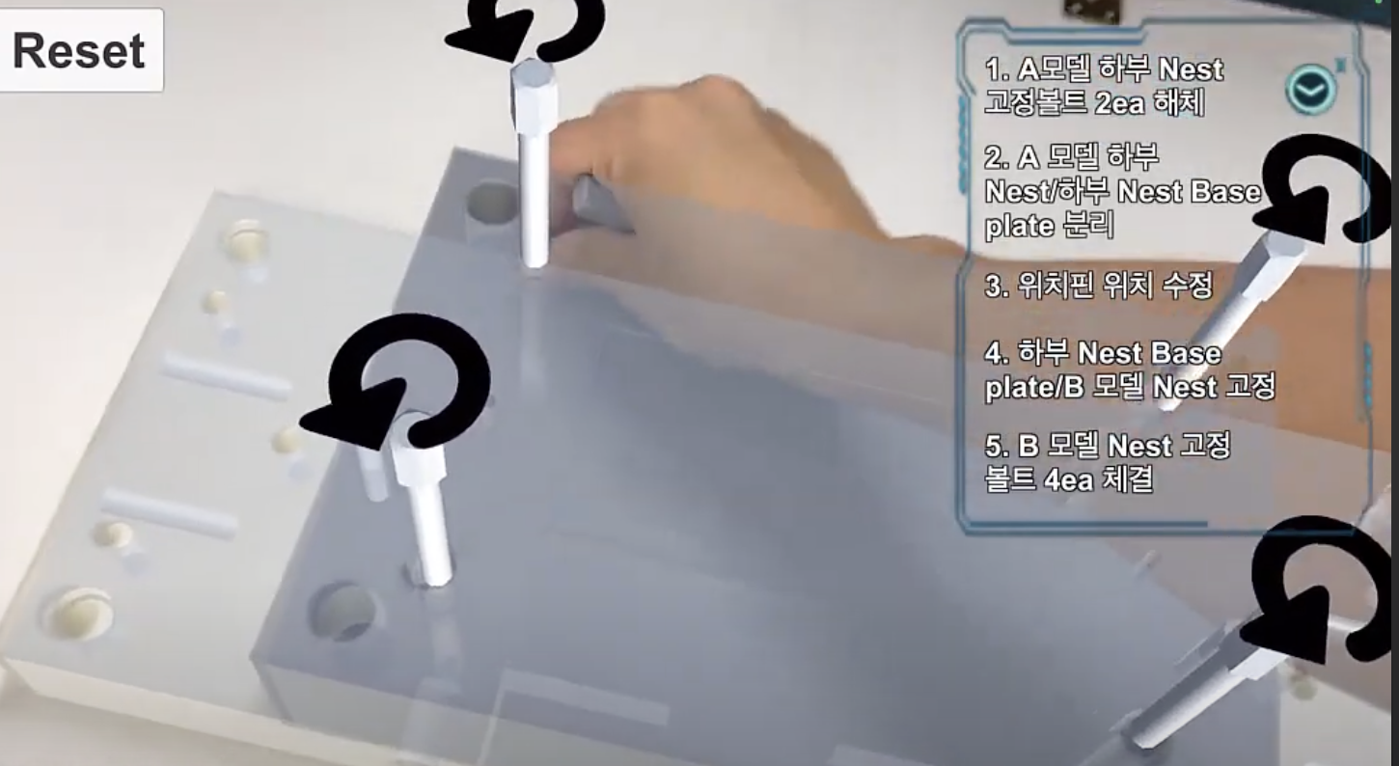
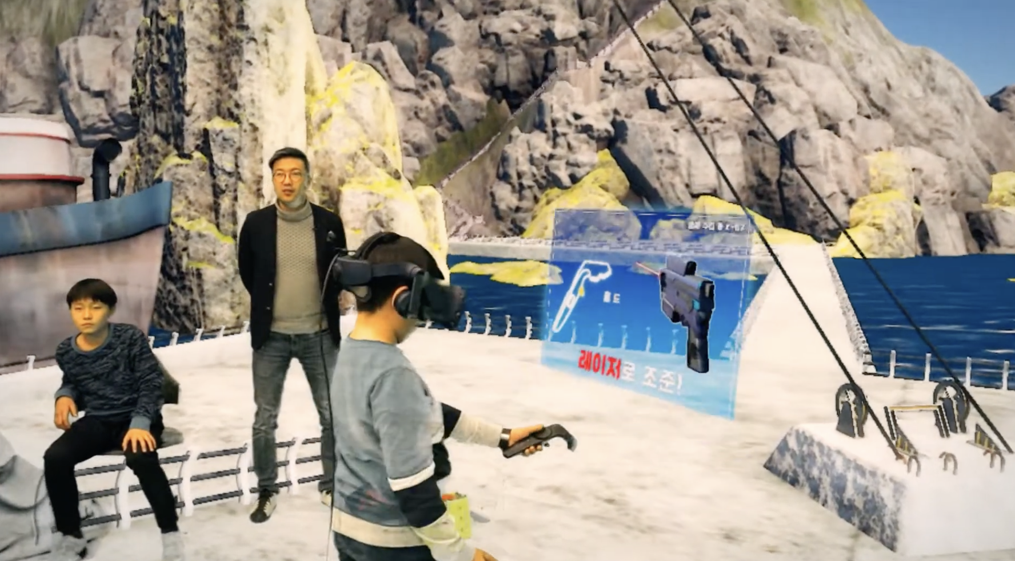
Q1. MR을 선정한 이유?
실제환경을 보며 가상의 객체 상호작용
VR, AR과의 차이점
MR은 가상의 객체를 보면서 실제 세계와
상호작용할 수 있어 실습수업에 적합하다고 판단함.
실제를 볼 수 있기때문에 안전하고, 편리함
Notes:
https://www.youtube.com/watch?v=4SZDLbAGaPU <- 요거 영상 넣을 수 없나요..? 제가 할 줄 몰라서..
VR, AR과 비교했을 때의 MR의 장점 : 실제를 볼 수 있기때문에 안전하고, 편리한다는 점이 있다(말할 때는 구체적으로 어떤 것이 안전하고 편리한 지 말할 것.)

Slide 15
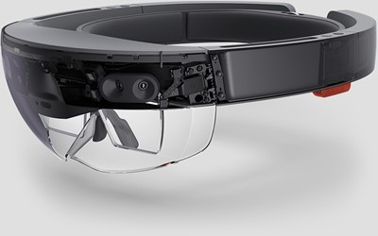
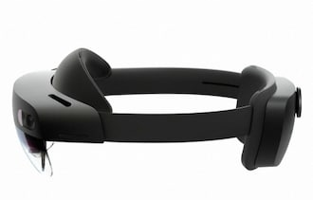
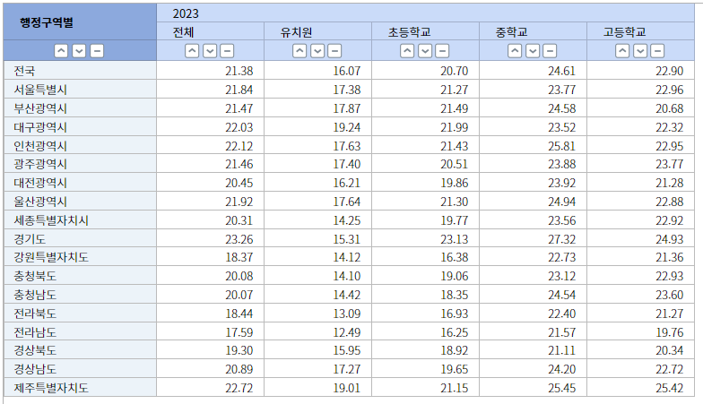
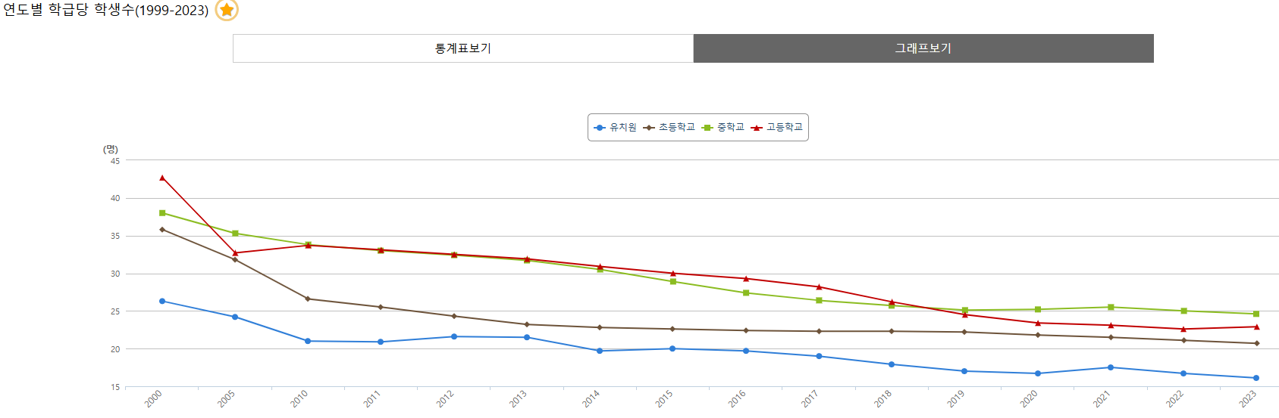
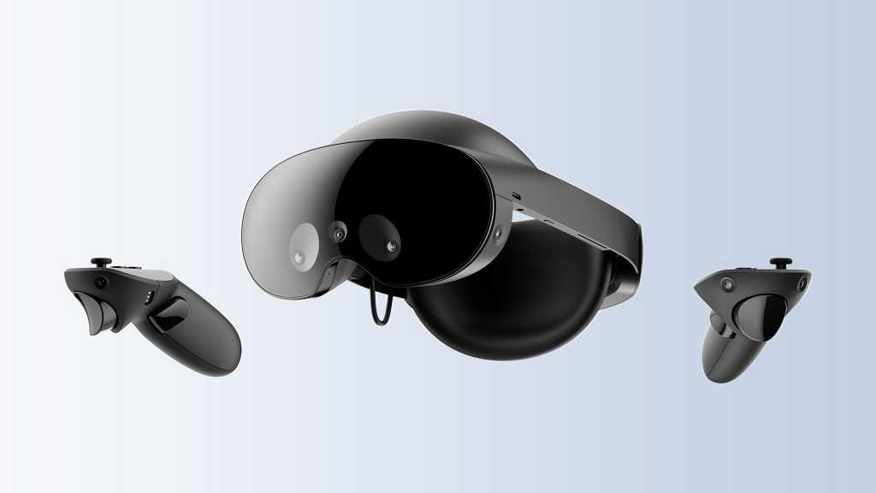
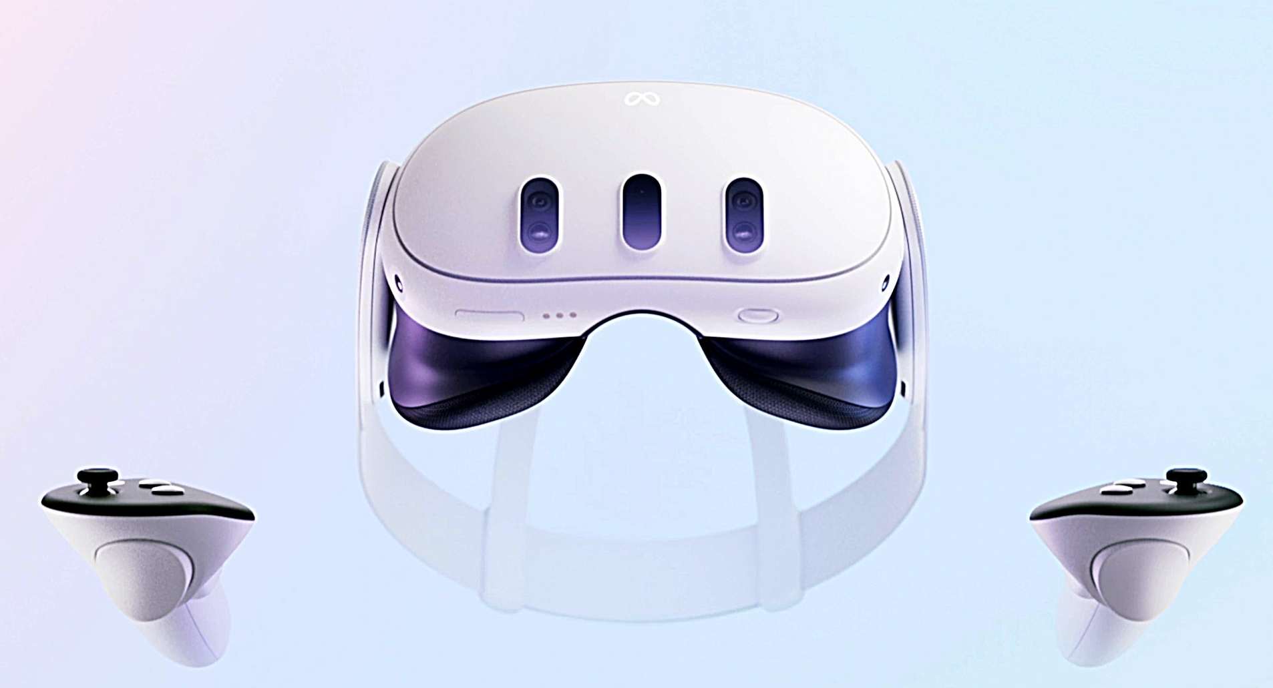
Q2. 교육 목적으로 사용하기엔 고가의 장비?
학생수 추세
기기값 하락세
2023년 기준, 한국의 평균학생 수는
한 학급에 21.38명.
MR 기기 출시일/가격
Hololens 2 – 2019 MWC
3,500 USD (약 475만원)
Hololens 1 - 2015/1/22 4999$ (약 680만원)
Meta Quest Pro -2022/10/25
1499.99 USD(약 205만원)
Meta Quest 3 - 2023/10/10 499.00 USD(약 68만 원)
지난 20년간 지속해서 감소하고 있음을 확인할 수 있음.
따라서, 구매해야 하는 장비의 수도 감소할 가능성이 높음.
혼합현실 장비의 가격 역시 지난 10년간 약 10분의 1로 감소하였으며 점차 대중화되고 있음.
Notes:
학생 명수 추세 → 구매 기기 수 제시 vs 기기값 하락세 비교 제시
다른 수업, 교육에서 사용할 수 있기때문에 기기 구매 후 다양한 활용을 기대했을 시, 확장성이 더욱 크기때문에 경제적이라고 볼 수 있음.

Slide 16
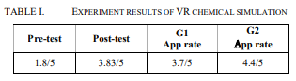
Q3 학생들이 쓰기에 불편하지 않은가?
VR을 사용한 실습을 경험하기 전과 후를 비교했을 때, (G1) VR-PC 순서로 실습을 진행했을 때, (G2) PC-VR 순서로 진행했을 때
VR 실험의 만족도를 표로 나타낸 것.
우려한 것처럼 해당 실험을 진행한 논문에 따르면,
VR로 실험에 참여한 참가자들은 처음에는 조작이 어렵다고 응답함.
그러나, 조작을 이해하는 데는 문제가 다소 있었으나 실험에 대한 평균적인 이해도는 큰 폭으로 상승했고, VR이 다른 매체에 비해 학습 몰입도가 높았다고 응답
M. Sakamoto et al., "A Study on Applications for Scientific Experiments Using the VR Technology," 2018 International Conference on Information and Communication Technology Robotics (ICT-ROBOT), Busan, Korea (South), 2018, pp. 1-4, doi: 10.1109/ICT-ROBOT.2018.8549868.
Notes:
A Study on Applications for Scientific Experiments Using the VR Technology

Slide 17
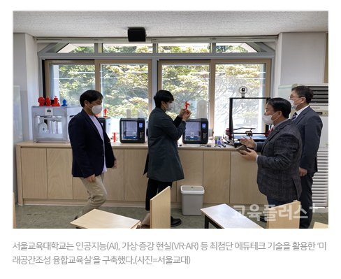
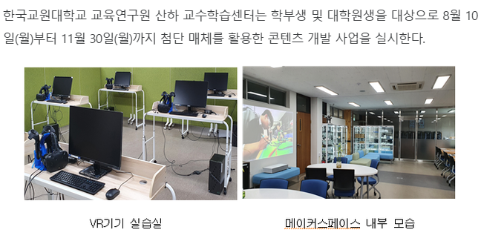
Q4. 교사가 다 관리해서 쓰게끔 할 수 있는가?
2020년대 들어서는 서울교육대학교, 한국교원대학교 등 교육대학 일부에서 3D프린터, VR기기 등을 교육하는 실습실을 구축하고 있음.
이는 첨단기자재를 다룰 수 있는 역량이 미래의 교육 인력이 갖춰야 할 필수 역량임을 확인할 수 있음.
Notes:
한국교원대, 미래 창의교육 콘텐츠 개발 사업 실시 < 대학 < 교육 < 기사본문 - 뉴스포르테 (newsfortes.com)
AI, VR·AR까지...서울교대, '미래공간조성 융합교육실’ 조기 구축 < 대학 < 뉴스 < 기사본문 - 교육플러스 (edpl.co.kr)

Slide 18
Q5. 컨트롤러가 아닌 손으로 한 이유
Q6. 다른 부품 추가는 어떻게 하는지?
최근 재활치료에서의 컨트롤러를 이용한 조작과 손을 이용한 조작을 비교한 관련 논문에 따르면
손을 사용한 조작을 더 선호한것을 확인할 수 있음.
이는 관련논문에서 구현한 재활치료가 실제 재활치료에서도 손을 사용해 하는 재활치료였기때문에
더 만족감을 느끼고 몰입감을 느꼈던것으로 분석됨.
마찬가지로, 전기회로 실험의 경우에도 실제로 손을 사용해 회로를 구성하기 때문에
더 높은 만족감과 몰입감을 줄 수 있을 것으로 기대하여
손을 사용해 회로를 구성하도록 제작하였음.
추가하고자 하는 부품의 적절한 모델을 추가하고
그에 맞는 작동 과정을 프로그래밍 해야함
그러나 가장 핵심적인 기능인 회로의 순환에 관한 기능(직렬, 병렬 연결, 전류, 전압 계산 등)이 이미 구현되어 있으므로
부품의 기능에 대한 코드만 작성하면 됨.
Juan, MC., Elexpuru, J., Dias, P. et al. Immersive virtual reality for upper limb rehabilitation: comparing hand and controller interaction. Virtual Reality(SCIE) 27, 1157–1171 (2023). https://doi.org/10.1007/s10055-022-00722-7
Notes:
기대효과입니다.

Slide 19
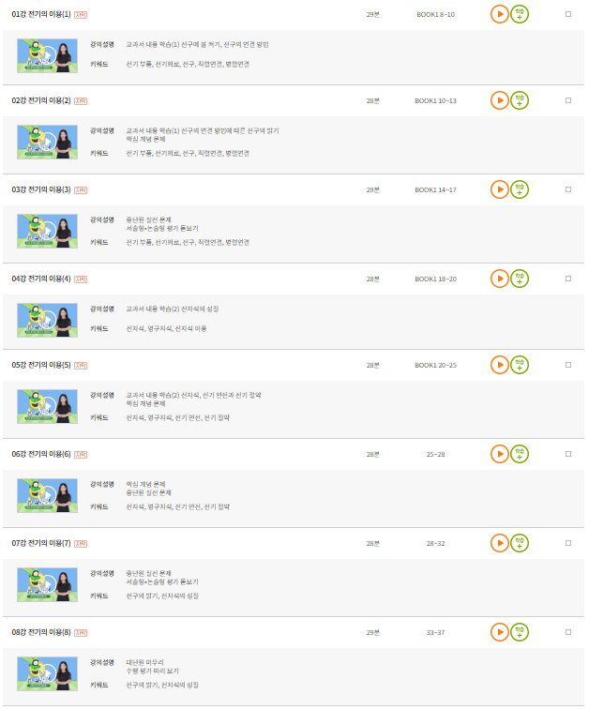
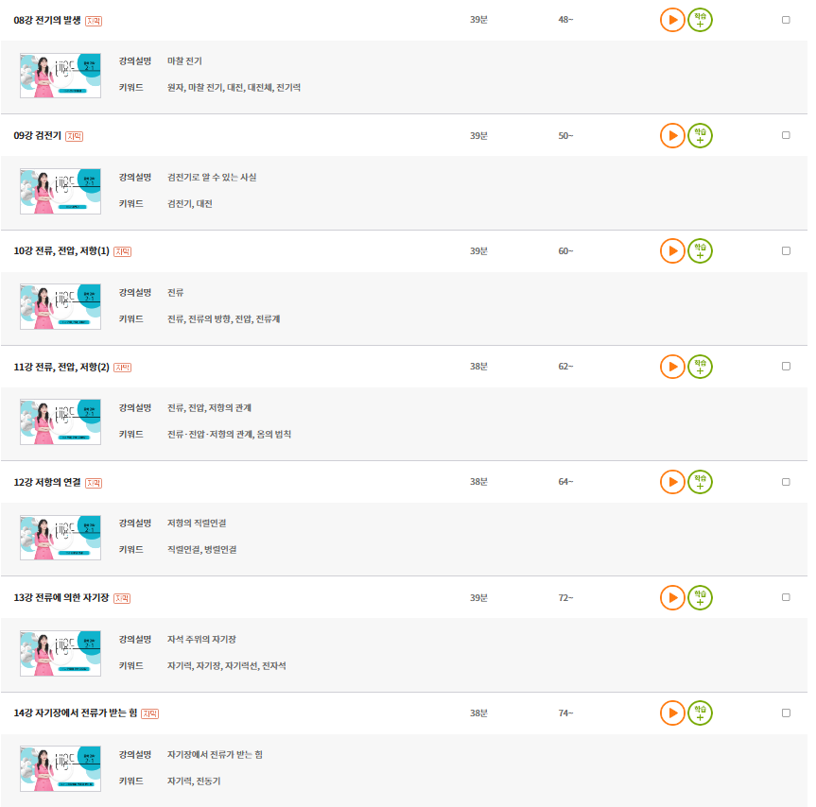
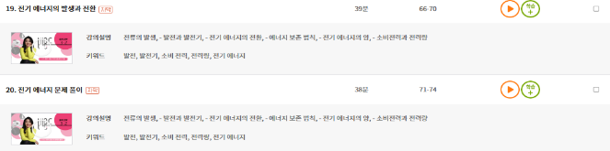
Q7. 전기회로 실험을 많이 하는지?
실험 횟수는 학교나 교사의 수업 방침에 따라 다를 것이나 정규 수업과정은 초등학교 6학년부터 중학교 3학년까지 4년 동안 3번이나 배움.
Notes:
기대효과입니다.

Slide 20
Q8. 왜 많은 실험들 중 전기회로를 주제로 잡았는지?
초등학교 6학년부터 중학교 3학년까지 총 3번이나 교육과정에 들어가 있는
주제인만큼 현재 교육과정이 전기에 대해 중요하게 생각하고 있다고 판단.
단순 시각적인 효과만 확인을 하는 것이 아니라 그 안에 들어있는 정보들(저항, 전압, 전류)도
즉시 확인이 가능하다는 장점이 있어 공부를 도울 수 있을 것.
Notes:
기대효과입니다.

Slide 21
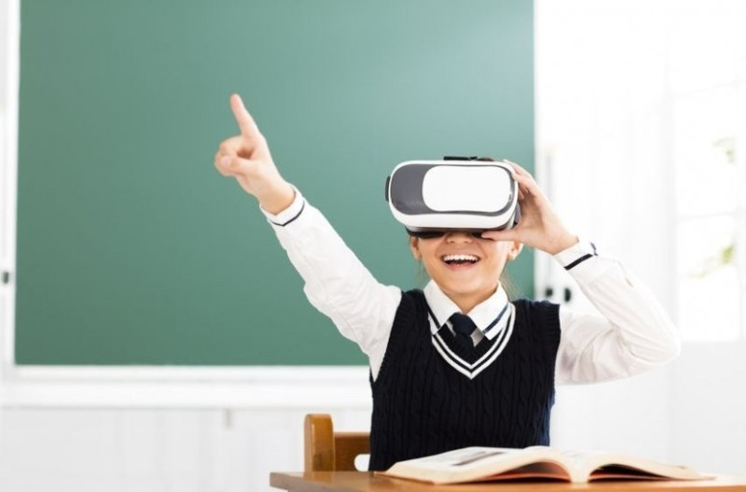
Q9. MR 장비가 고가의 장비인데 그만한 이점이 있는지?
가상현실 수업 효과
학업 성취도
3.14
학습 만족도
3.41
학습 몰입도
3.09
전통적인 수업 효과
학업 성취도
2.74
학습 만족도
2.84
학습 몰입도
2.69
실습교육에서 가상현실, 시뮬레이션, 전통적인 강의식 교육방법에 따른
효과 비교 (2021 채민정)에 따르면 강의식 수업보다 학습 성취도, 만족도, 몰입도 등에서
더 좋은 수업 효과가 나타났으며, MR 장비는 추후에 다른 용도로도 사용 가능.
점차 MR 장비가 보급되고 사람들이 사용에 친숙해지면 좀 더 접근성이 높은 컨텐츠가 될 것.
Notes:
기대효과입니다.

Slide 22
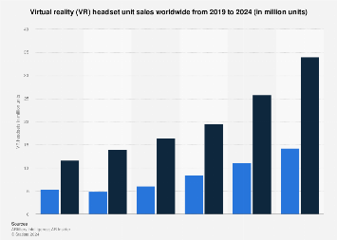
Q9. MR 장비가 고가의 장비인데 그만한 이점이 있는지?
<HMD의 보급 기사>
소비자 가전 시장의 'VR 헤드셋' 부문의 글로벌 거래량은 2024년에서 2028년 사이에 총 360만 개(+15.24%)로
지속적으로 증가할 것으로 예상됩니다. 10년 연속 증가세를 보인 후 2028년에는 2,726만 개에 달할 것으로 예상됩니다.
특히, 소비자 가전 시장에서 'VR 헤드셋' 부문의 규모는 지난 몇 년 동안 지속적으로 증가하고 있었습니다.
- 출처 : STATISTA (2024 Thomas Alsop)
Notes:
기대효과입니다.

Slide 23
Q10. 실제회로보다 오래걸리지않나요?
혼합현실(MR) 기반 전기 회로 실험은 초기 설정 시간이 걸리지만, 전압, 전류, 저항의 실시간 측정이 가능하고 회로 구성의 빠른 재구성 가능.
물리적 회로에서 발생하는 배선 정리와 측정 도구 사용 등의 번거로움을 줄여줄 뿐만아니라 오류 수정도 즉각적으로 이루어지므로 전체 실험 시간과 효율성을 고려하면 MR이 더 유리하다고 볼 수 있음.
Notes:
기대효과입니다.

Slide 24
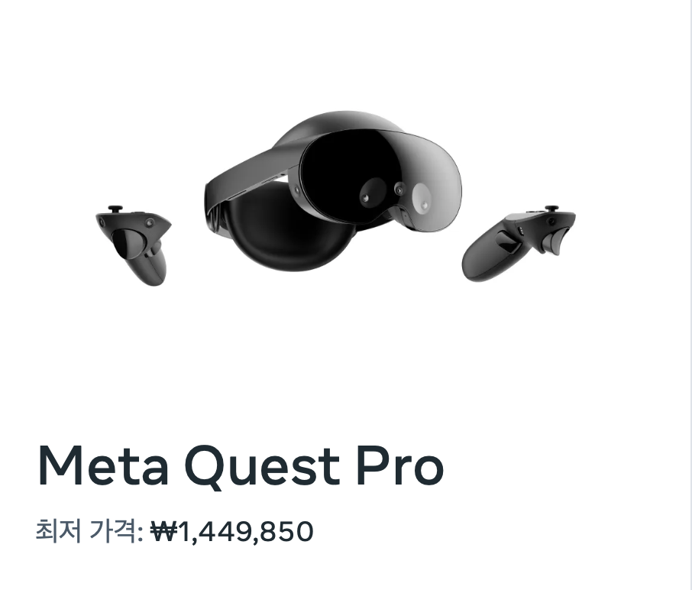
Q11. Meta quest pro 얼마인지?
Meta Quest Pro의 가격은 2022년 10월 25일, 출시일 기준으로
약 205만원이었으나, 2023년 3월부터 약 137만 원으로 인하.
이처럼 시간이 지나면서 새로운 모델이 출시되고 기술이 발전함에 따라 가격이 점차 더 내려갈 것으로 예상.
Notes:
기대효과입니다.

Slide 25
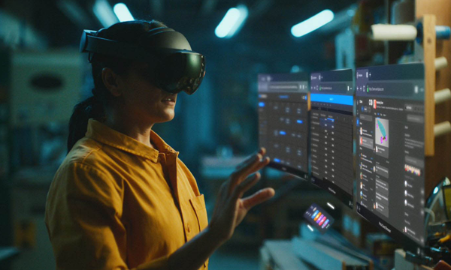
Q12. 왜 Meta Quest Pro로 했나요?
캡스톤 디자인 기간 기준, 학교에서 사용 가능한 MR 기기 중 접근성이 높고 성능이 뛰어나기 때문.
실제로 이 콘텐츠가 출시되고, 학생들이 사용한다고 가정했을 때, 가격면, 기능면에서 가장 적합한 것이 Meta Quest Pro라고 판단.
Notes:
기대효과입니다.

Slide 26
Q13. 어떻게 만들었는지 – 회로 계산 부분
병렬로 연결되어 있는 부품들은 하나의 부품으로 바꿀 수 있어서 하나의 부품(병렬 부품)을 만들고
간선이 병렬 회로와 연결되어 있으면 연결을 끊고 병렬 부품에 대신 연결하여 계산.
그리고 병렬 부품이 병렬 내부에 있던 부품들을 알 수 있도록 하여 계산할 때 병렬 내부의 부품들도 계산되도록 함.
계산이 완료되면 병렬 부품을 제거하고 다시 간선이 기존의 병렬 회로와 연결되도록 함.
직렬로 연결되어 있는 부품들은 단순히 값들을 더해주었음.
Notes:
기대효과입니다.

